Slide 1

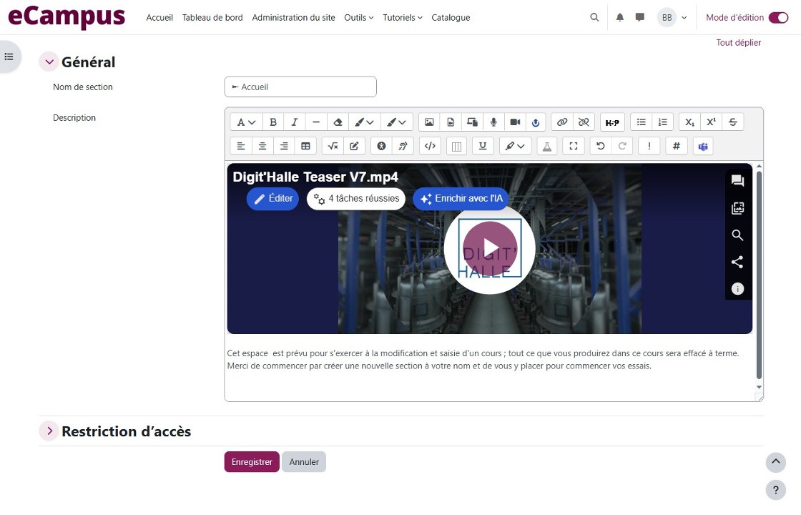

Découper sa vidéo
1. Une fois votre vidéo importée, cliquez sur le bouton “Éditer”.
1

Slide 2
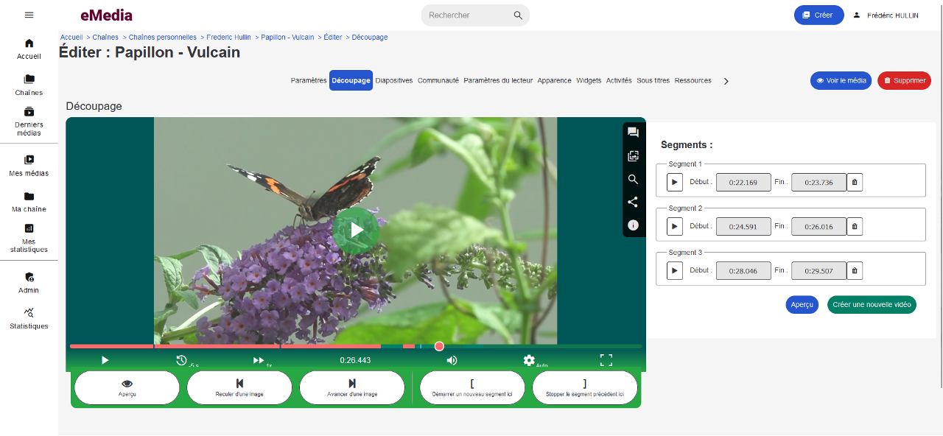

2. Cliquez sur l’onglet “Découpage”
4. À la fin de votre découpage, cliquez sur “Créer une nouvelle vidéo”.
3. Indiquez le début et la fin
de chaque segment
2

